Slide 1
IPC - Linux
Programmazione di Sistema
A.A. 2016-17

Slide 2
Argomenti
Identificativi
Message Queue
Pipe
Shared Memory
Memory Mapped File
Semafori

Slide 3
Identificativi
Ciascuna struttura IPC è identificata nel S.O. da un intero non negativo
  All’atto della creazione di un oggetto IPC, si fornisce una chiave
  Il S.O. converte questa chiave nell’ID associato
Un processo può creare una nuova struttura IPC con chiave diversa da O
  Tutti i processi che conoscono la chiave possono ottenere l’ID corrispondente

Slide 4
Condivisione della chiave
Se, all’atto della creazione, come chiave viene indicato IPC_PRIVATE (O)
  Non sarà possibile ad altri ottenere la corrispondenza con l’ID
  L’ID generato dovrà essere condiviso in altri modi
Un processo può creare una nuova struttura IPC specificando come chiave un valore predefinito
  Gli altri processi devono conoscere questa chiave
  Uso di file header

Slide 5
Message Queues
I processi che intendono comunicare si accordano
  Sul pathname di un file esistente
  E su un project-ID (O-255)
Tramite ftok() convertono questi valori in una chiave univoca
L’ultimo processo che fa accesso ad una struttura dati di IPC deve occuparsi della rimozione della stessa
  Altrimenti continua ad essere un oggetto kernel valido…

Slide 6
Message Queues
Permettono lo scambio di messaggi tra processi
I messaggi sono composti da un tipo e da un payload
  Il processo che riceve può specificare il tipo dei messaggi a cui è interessato
I messaggi sono puntatori a strutture del tipo
struct message {
long type ;
char messagetext [ MESSAGESIZE ];
};

Slide 7
Creazione/accesso
int msgget(key_t key, int msgflg)
Crea una nuova message queue
Ottiene l’id della message queue associata alla chiave specificata

Slide 8
Invio di un messaggio
int msgsnd(int msqid,
const void *msgp,
size_t msgsz,
int msgflg)
msqid: id della coda
msgp: puntatore al messaggio
Il mittente deve avere il permesso di scrittura sulla coda

Slide 9
Lettura di un messaggio
ssize t msgrcv(int msqid, void *msgp,
size_t msgsz,
long msgtyp, int msgflg)
Copia nel buffer msgp un messaggio della coda identificata da msqid
mesgsz indica la dimensione del corpo del messaggio
msgtyp indica il messaggio di interesse
  0 viene restituito il primo messaggio della coda
  >0 viene restituito il primo messaggio del tipo indicato
  <0 il messaggio con il più basso valore del campo tipo

Slide 10
Controllare una coda
int msgctl(int msqid, int cmd,
struct msqid_ds *buf)
Esegue l’operazione di controllo specificata da cmd sulla coda msqid
Con comando IPC_RMID rilascia le risorse

Slide 11
Pipe
Permettono la IPC tra processi padre-figlio
  Creati con la funzione pipe()
int pipe_fds[2];
int read_fd, write_fd;
pipe (pipe_fds);
read_fd = pipe_fds[0];
write_fd = pipe_fds[1];

Slide 12
Esempio
int fds[2];
pid_t pid;
pipe (fds);
pid = fork ();
if (pid == (pid_t) 0) {
/* processo figlio */
close (fds[1]);
// ... Lettura dalla pipe
close (fds[0]);
}else { /* processo padre*/
close (fds[0]);
// ... Scrittura sulla pipe
close (fds[1]);
}

Slide 13
Named pipe: FIFO
Permette la comunicazione tra processi generici
Create con la funzione int mkfifo(const char *path, mode_t mode);
Si accede come ad un file «normale»

Slide 14
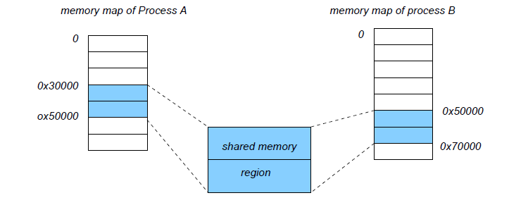
Shared Memory

Slide 15
Creazione/accesso
int shmget(key_t key,
size_t size,
int shmflg)
Restituisce l’id del segmento condiviso associato alla chiave key
Eventualmente alloca il segmento in base ai parametri shmflag
La dimensione restituita da shmget è uguale alla dimensione effettiva del segmento, arrotondata ad un multiplo di PAGE_SIZE

Slide 16
Operazioni di controllo
int shmctl(int shmid, int cmd,
struct shmid_ds *buf)
Ottenere informazioni sul segmento
Impostare i permessi, il proprietario e il gruppo
Rilasciare le risorse associate

Slide 17
Possibili operazioni
IPC_STAT
  Copia le informazioni dalla struttura dati del kernel associata alla memoria condivisa all’interno della struttura puntata da buf
IPC_SET
  Scrive i valori contenuti nella struttura dati puntata da buf nell’oggetto kernel corrispondente alla memoria condivisa specificata
IPC_RMID
  Marca il segmento come da rimuovere. Il segmento viene rimosso dopo che dell’ultimo processo ha effettuato il detach

Slide 18
Connessione e disconnessione
void *shmat(int shmid,
const void *shmaddr,
int shmflg)
Connette il segmento identificato da shmid allo spazio di indirizzamento del processo chiamante
Disconnette il segmento specificato dallo spazio di indirizzamento del chiamante
int shmdt(const void *shmaddr)

Slide 19
Memory mapped file
Porzioni di file mappate in memoria
  Per condividere il contenuto del file tra processi in lettura/scrittura
  Semplificano operazioni tipo fseek()
  Mappa n byte
  Del file specificato da fd
  A partire dall’offset off
  Preferibilmente all’indirizzo start
void* mmap ( void* start, size_t n,
int prot, int flags,
int fd, off_t off);

Slide 20
Rilascio
int munmap ( void* start,
size_t length );
Rilascia il mapping specificato dai parametri
Invalida gli indirizzi corrispondenti
La regione viene rilasciata automaticamente quando il processo termina
  La chiusura del file descriptor non causa il rilascio della regione

Slide 21
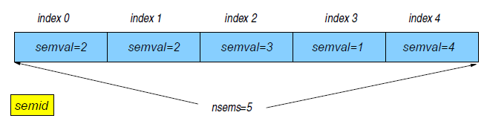
Semafori System-V
I semafori System-V vengono utilizzati per la sincronizzazione di thread di processi differenti
  Contrariamente all’utilizzo dei semafori posix
Sono costituiti da un array di contatori
  Se è necessario proteggere più risorse, si può ottenere il lock contemporaneo

Slide 22
Creazione/accesso
int semget(key_t key, int nsems, int semflg)
  Restituisce l’id dell’insieme di semafori associati alla chiave
int sid = semget( mySemKey, 1,
IPC_CREAT|0700 )

Slide 23
Operare su un semaforo
int semop(int semid, struct sembuf *sops, unsigned n)
  semid: id del semaforo
  sops: operazioni da compiere
  n: numero elementi del semaforo

Slide 24
Struttura sembuf
struct sembuf {
unsigned short sem_num ;
//indice del semaforo su cui operare
short sem_op ;
// operazione da effettuare
// >0 per acquisire
// <0 per rilasciare
sem_flg ;
// solitamente 0
};

Slide 25
Esempio
struct sembuf sem_lock;
sem_lock.sem_num = 0;
sem_lock.sem_op = -1;
sem_lock.sem_flg = 0;
if (semop(sid, &sem_lock, 1) == -1) {
perror("semop ");
exit(-1);
}

Slide 26
Operazioni di controllo
int semctl(int semid, int i, int cmd, [union semun arg])
  Effettua l’operazione cmd sull’i-esimo semaforo del set identificato da semid

Slide 27
Union semun
union semun {
int val ;
/* Value for SETVAL */
struct semid_ds * buf ;
/* Buffer for IPC_STAT , IPC_SET */
unsigned short * array ;
/* Array for GETALL , SETALL */
struct seminfo * __buf ;
/* Buffer for IPC_INFO */
};

Slide 28
Struttura di semid_ds
struct semid_ds {
struct ipc_perm sem_perm ;
/* Ownership and permissions */
time_t sem_otime ;
/* Last semop time */
time_t sem_ctime ;
/* Last change time */
unsigned short sem_nsems ;
/* No . of semaphores in set */
};

Slide 29
Possibili operazioni
IPC_STAT
  Copia le informazioni dalla struttura dati del kernel associata al semaforo all’interno della struttura semid_ds puntata da arg.buf
IPC_SET
  Scrive i valori contenuti nella struttura dati semid_ds puntata da arg.buf nell’oggetto kernel corrispondente all’insieme di semafori
  Aggiorna sem_ctime
IPC_SETALL
  Imposta semval per tutti i semafori del set utilizzando arg.array
  Aggiorna sem_ctime
IPC_GETALL
  Restituisce i semval correnti di tutti i semafori

Slide 30
Rimozione di un semaforo
Per rilasciare le risorse relative ad un semaforo si utilizza la funzione semctl con parametro IPC_RMID
semctl( sid, 0, IPC_RMID, 0 );

Slide 31
Spunti di riflessione
Si confrontino i meccanismi di comunicazione tra processi offerti da Linux con quelli di Windows e si provi a compilare una scaletta riassuntiva che mostri similitudini e differenze

